Slide 1
Einsatz von Prozessanalysen für maschinelle Lernverfahren zur Anomalieerkennung in Multibeam Daten
Wie kann Process Mining zur Anomalieerkennung in Multibeam Daten genutzt werden?
Manuel Krebs – Bachelorarbeit - Arbeitsgruppe Process Analytics

Slide 2
Gliederung
Einleitung
Motivation
Datengrundlage
Erklärung der Methodiken
Ergebnisse / Analyse
Fazit / Weiterführende Arbeit
Manuel Krebs – Bachelorarbeit - Arbeitsgruppe Process Analytics

Slide 3

Einleitung
Was sind Multibeam-Daten?
Was sind Anomalien / Outlier?
Abbildung 1: Multibeam-Datenerfassung, Quelle: [1]
Manuel Krebs – Bachelorarbeit - Arbeitsgruppe Process Analytics

Slide 4
Motivation
Aktuell: manuelle Anomalieerkennung
Sehr subjektiv und zeitintensiv
-> Qualitätssteigerung und Zeitersparnis
Manuel Krebs – Bachelorarbeit - Arbeitsgruppe Process Analytics

Slide 5
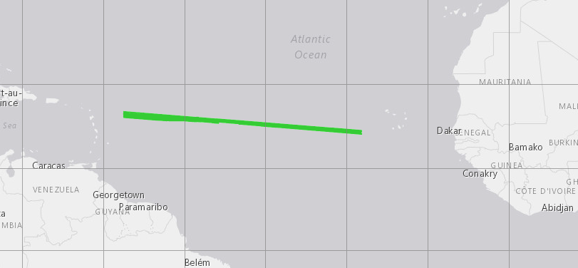
Datengrundlage
Expedition MSM88
Start: 19.12.2019
Ende: 14.01.2020
~ 86.000.000 Messwerte
Aufgeteilt in Outlier und Inlier
Abbildung 3: Expeditionsroute MSM88, Quelle: [2]
Manuel Krebs – Bachelorarbeit - Arbeitsgruppe Process Analytics

Slide 6
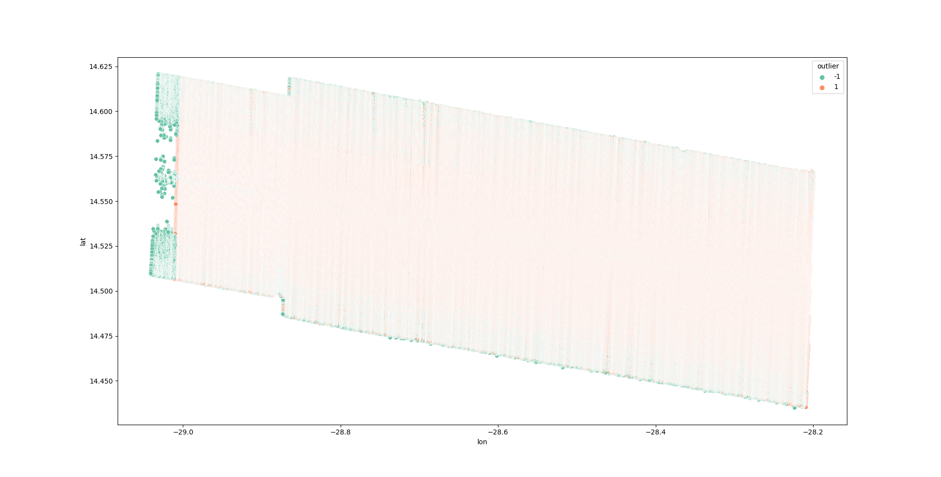
Datengrundlage
1 Millionen Daten
830.000 accepted
170.000 rejected
Abbildung 4: Scatterplot der ersten Millionen Datenpunkte, Quelle: eigene Darstellung
Manuel Krebs – Bachelorarbeit - Arbeitsgruppe Process Analytics

Slide 7
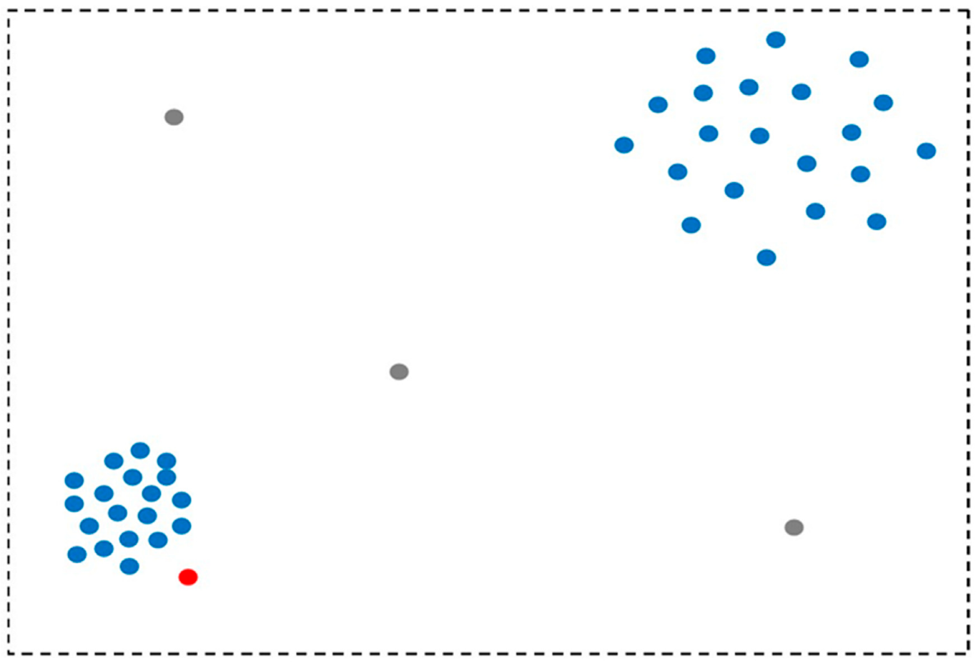
Datengrundlage
lokale Outlier vs. globale Outlier
Abbildung 5: Beispiel lokale vs. Globale Outlier, Quelle: [3]
Manuel Krebs – Bachelorarbeit - Arbeitsgruppe Process Analytics

Slide 8
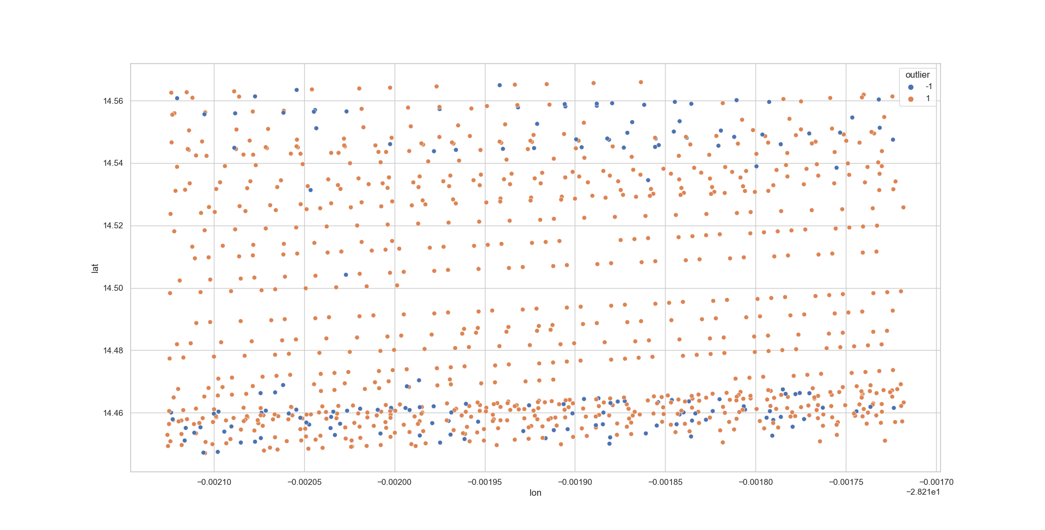
Datengrundlage
Aufteilen des Datensatzes in 1000er Chunks
Abbildung 6: Scatterplot eines Chunks, Quelle: eigene Darstellung
Manuel Krebs – Bachelorarbeit - Arbeitsgruppe Process Analytics

Slide 9
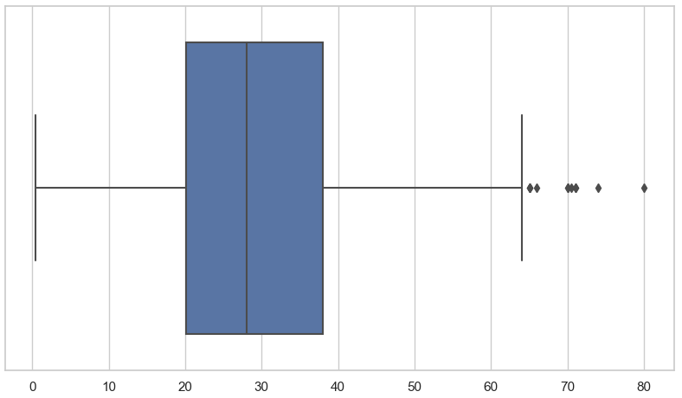
Methodik
IQR: Interquartil-Range Methode
Untere Schranke: Q1 - (1.5 * IQR)
Obere Schranke: Q3 + (1.5 * IQR)
Abbildung 7: Beispiel eines Boxplots, Quelle: [4]
Manuel Krebs – Bachelorarbeit - Arbeitsgruppe Process Analytics

Slide 10
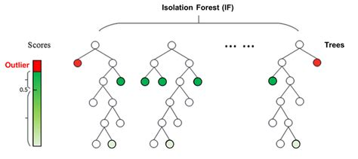
Methodik
Isolation Forest
Basierend auf Entscheidungsbäumen
Abbildung 8: Beispiel Isolation Forest, Quelle: [5]
Manuel Krebs – Bachelorarbeit - Arbeitsgruppe Process Analytics

Slide 11
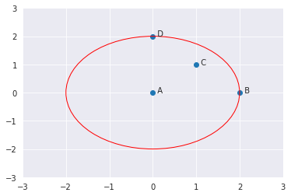
Methodik
LOF: Local Outlier Factor
K-Distanz bestimmen
K-Nachbarn bestimmen
Dichte berechnen
Abbildung 9: Beispiel Local Outlier Factor, Quelle: [6]
Manuel Krebs – Bachelorarbeit - Arbeitsgruppe Process Analytics

Slide 12
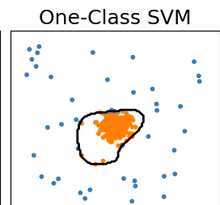
Methodik
OCSVM: One-Class Support Vector Machine
Nur eine Klasse
Hyperebene vs. Hypersphäre
Abbildung 10: Beispiel One-Class SVM, Quelle: [7]
Manuel Krebs – Bachelorarbeit - Arbeitsgruppe Process Analytics

Slide 13
Methodik
Genauigkeiten
IQR: 87,02%
LOF: 81.67%
IFor: 85.94%
SVM: 86.12%
Gründe:
Messergebnisse sind nahe beieinander
Auswertungsfehler bei den Rohdaten
Manuel Krebs – Bachelorarbeit - Arbeitsgruppe Process Analytics

Slide 14
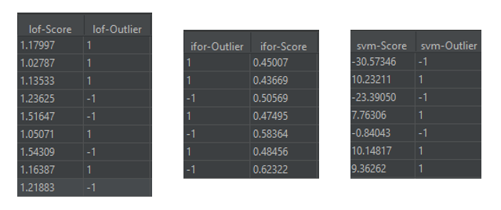
Methodik
Klassifizierung der Ergebnisse
Threshhold für LOF: Score nahe an 1
Threshhold für IForest: Score nahe an 0.5
Threshhold für SVM: An Outlier <= -1, No Outlier >= 1
Abbildung 11: Messergebnisse der Methoden, Quelle: eigene Darstellung
Manuel Krebs – Bachelorarbeit - Arbeitsgruppe Process Analytics

Slide 15
Methodik
Eventlog-Generierung
Ausgangslage:
1.000.000 Datenpunkte mit jeweils 5 Ergebnissen (4 von jeder Methode und 1 ob es tatsächlich ein Outlier ist)
Jede Klassifizierung wird als 1 Eventlog dargestellt
Somit Gesamtzahl von 5.000.000 Eventlogs für den Datensatz.
Manuel Krebs – Bachelorarbeit - Arbeitsgruppe Process Analytics

Slide 16
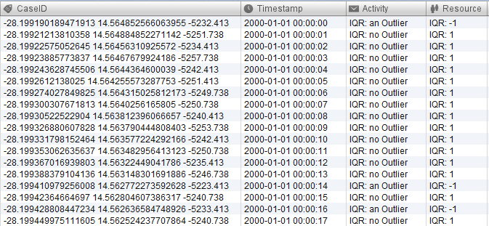
Methodik
Eventlog-Generierung
CaseID
Timestamp
Aktivität
Resource
Abbildung 12: Erstellung der Eventlogs, Quelle: eigene Darstellung
Manuel Krebs – Bachelorarbeit - Arbeitsgruppe Process Analytics

Slide 17
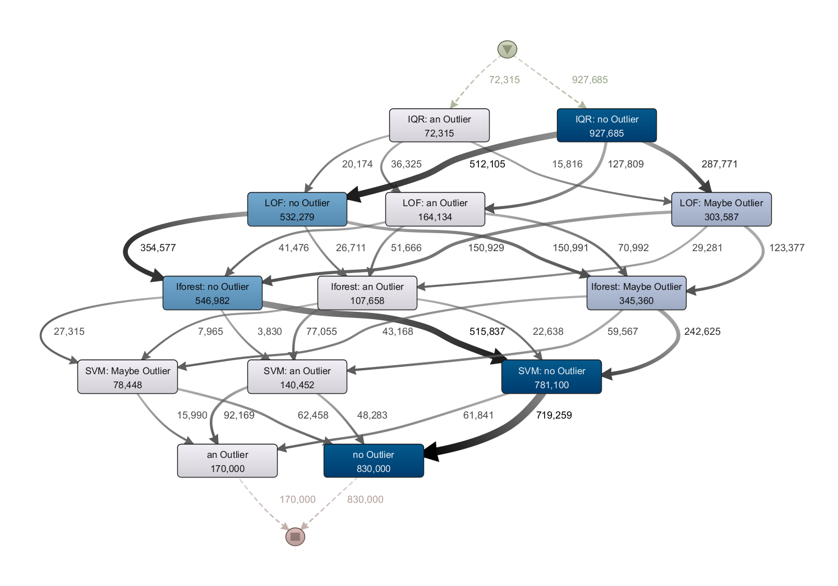
Ergebnisse / Analyse
Erstellen des Prozessmodells
Abbildung 13: Darstellung des Prozessmodells, Quelle: eigene Darstellung
Manuel Krebs – Bachelorarbeit - Arbeitsgruppe Process Analytics

Slide 18
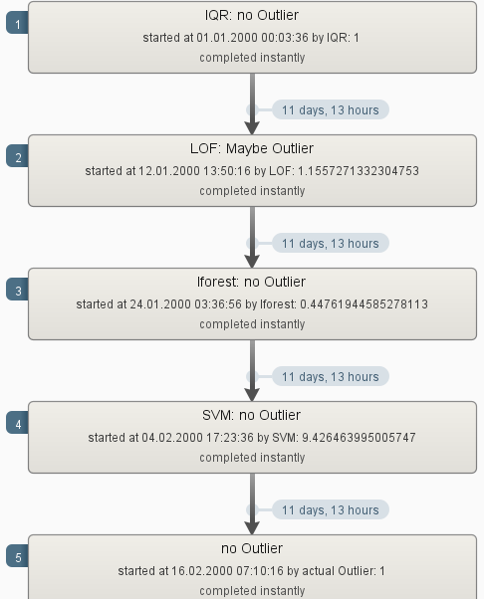
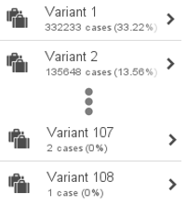
Ergebnisse / Analyse
Abgrenzung Cases und Variants
1.000.000 Cases
108 Variants
Abbildung 15: Darstellung der Varianten, Quelle: eigene Darstellung
Abbildung 14: Darstellung eines Cases, Quelle: eigene Darstellung
Manuel Krebs – Bachelorarbeit - Arbeitsgruppe Process Analytics

Slide 19
Ergebnisse / Analyse
Gruppierung | Aufteilung
Gruppe 1 | 4 mal richtig
Gruppe 2 | 4 mal falsch
Gruppe 3 | 3 mal richtig, 1 mal falsch
Gruppe 4 | 2 mal richtig, 2 mal falsch
Gruppe 5 | 1 mal richtig, 3 mal falsch
Gruppe 6 | 3 mal richtig, 1 mal vielleicht
Gruppe 7 | 2 mal richtig, 2 mal vielleicht
Gruppe 8 | 1 mal richtig, 3 mal vielleicht
Gruppe 9 | 3 mal falsch, 1 mal vielleicht
Gruppe 10 | 2 mal falsch, 2 mal vielleicht
Gruppe 11 | 1 mal falsch, 3 mal vielleicht
Gruppierung der Varianten
Abbildung 16: Gruppierung der Varianten, Quelle: eigene Darstellung
Manuel Krebs – Bachelorarbeit - Arbeitsgruppe Process Analytics

Slide 20
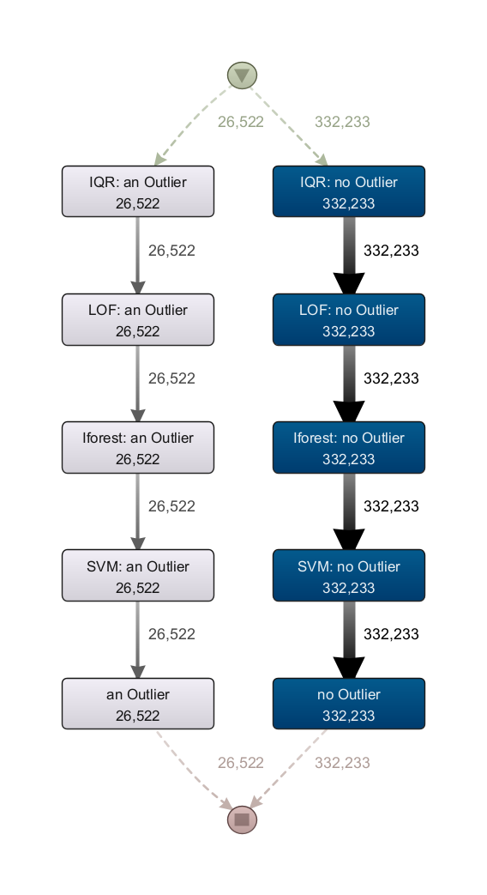
Ergebnisse / Analyse
Happy Path
Umfasst 35,88% der Messdaten
Abbildung 17: Prozessmodell des Happy Paths, Quelle: eigene Darstellung
Manuel Krebs – Bachelorarbeit - Arbeitsgruppe Process Analytics

Slide 21
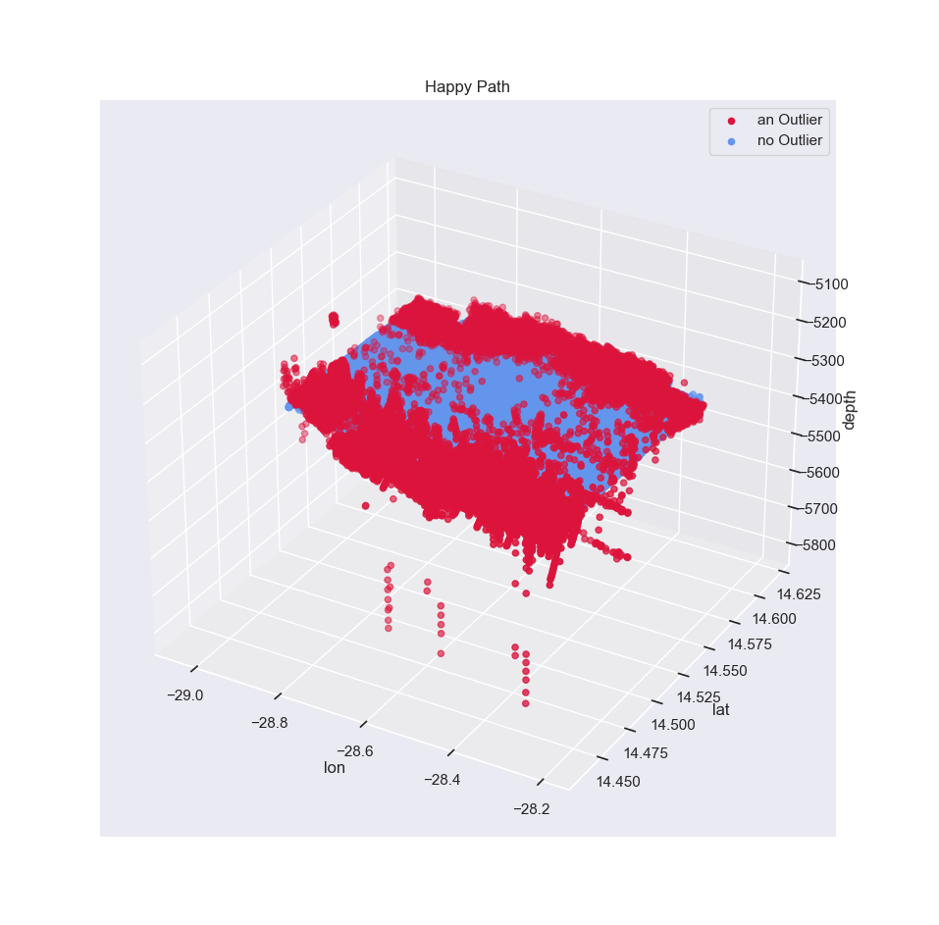
Ergebnisse / Analyse
Happy Path
Abbildung 18: Scatterplot des Happy Paths, Quelle: eigene Darstellung
Manuel Krebs – Bachelorarbeit - Arbeitsgruppe Process Analytics

Slide 22
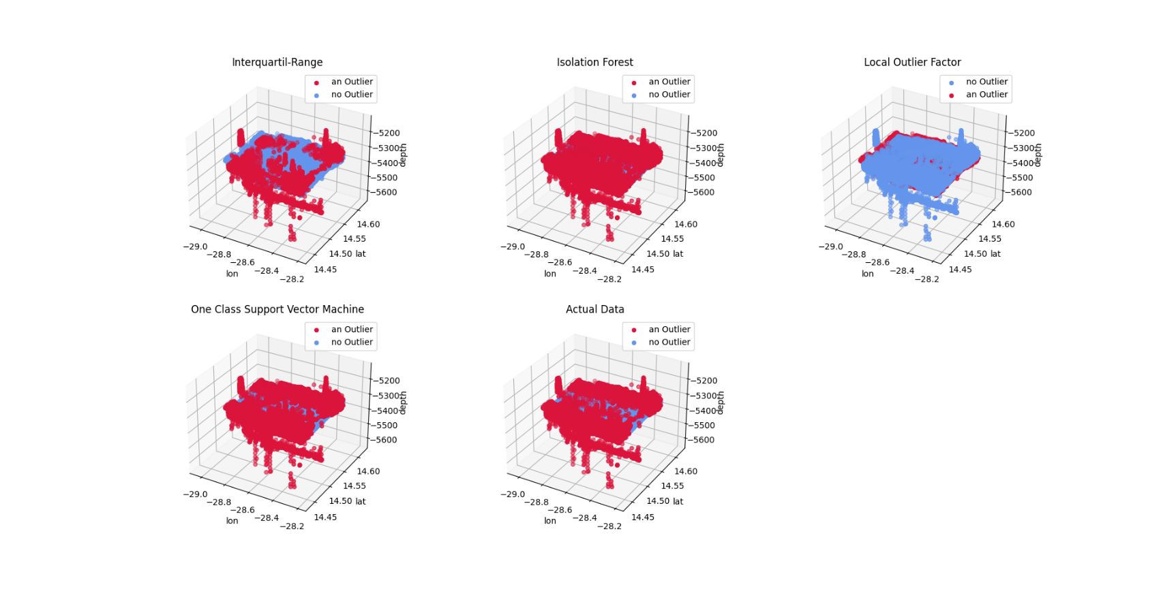
Ergebnisse / Analyse
Analyse Gruppe 3: 3 mal richtig, 1 mal falsch
Abbildung 19: Gruppe 3 als Scatterplots, Quelle: eigene Darstellung
Manuel Krebs – Bachelorarbeit - Arbeitsgruppe Process Analytics

Slide 23

Abbildung 19: Gruppe 3 als Scatterplots, Quelle: eigene Darstellung
Manuel Krebs – Bachelorarbeit - Arbeitsgruppe Process Analytics

Slide 24
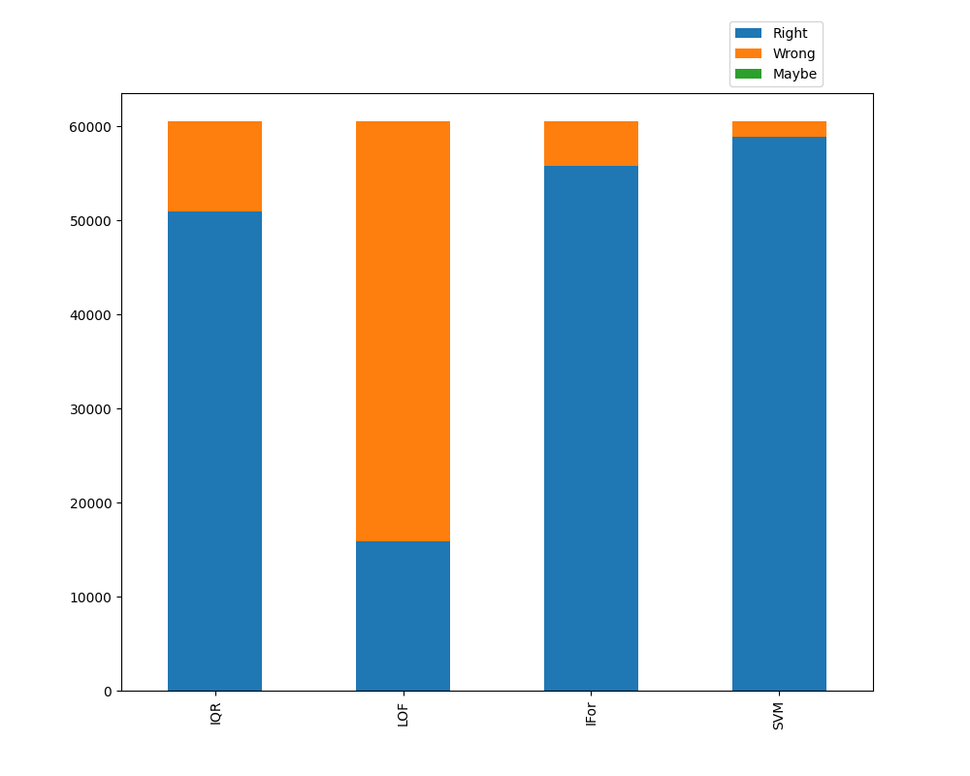
Ergebnisse / Analyse
Analyse Gruppe 3: 3 mal richtig, 1 mal falsch
Gesamt: 60.513 Cases
IQR: Richtig: 50.921, Falsch: 9592
LOF: Richtig: 15.871, Falsch: 44.642
IFor: Richtig: 55.831, Falsch: 4.682
SVM: Richtig: 58.916, Falsch: 1.597
Abbildung 20: Gruppe 3 als Barplot, Quelle: eigene Darstellung
Manuel Krebs – Bachelorarbeit - Arbeitsgruppe Process Analytics

Slide 25
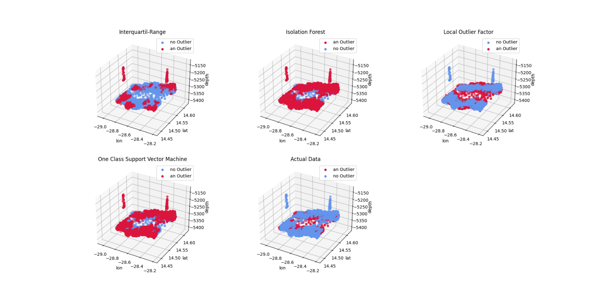
Ergebnisse / Analyse
Analyse Gruppe 5: 1 mal richtig, 3 mal falsch
Abbildung 21: Gruppe 5 als Scatterplots, Quelle: eigene Darstellung
Manuel Krebs – Bachelorarbeit - Arbeitsgruppe Process Analytics

Slide 26
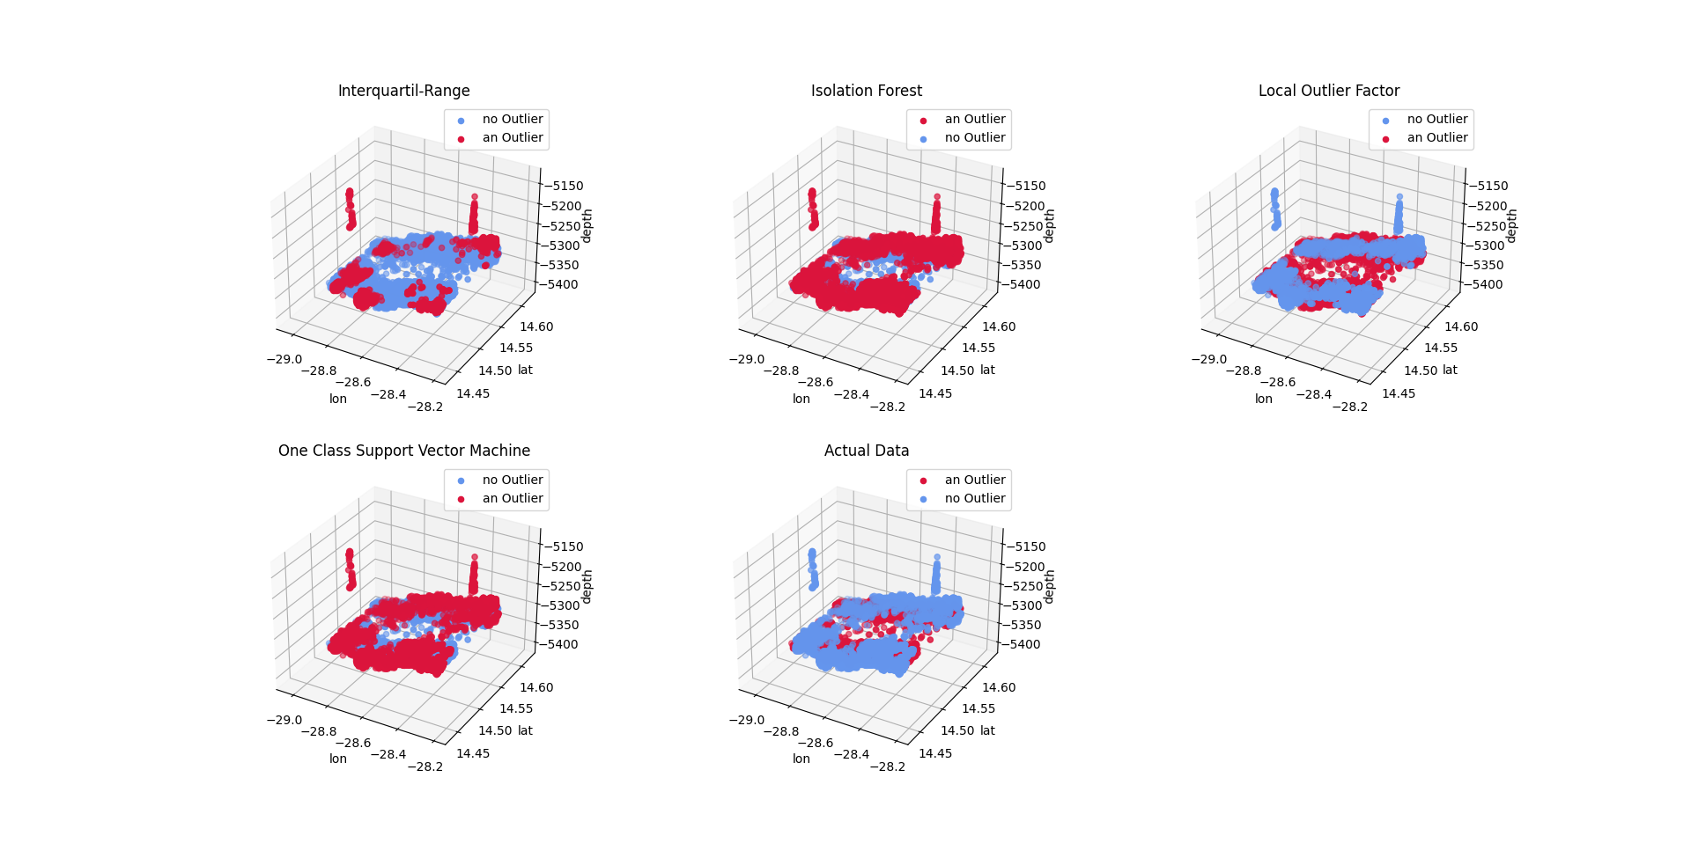
Abbildung 21: Gruppe 5 als Scatterplots, Quelle: eigene Darstellung
Manuel Krebs – Bachelorarbeit - Arbeitsgruppe Process Analytics

Slide 27
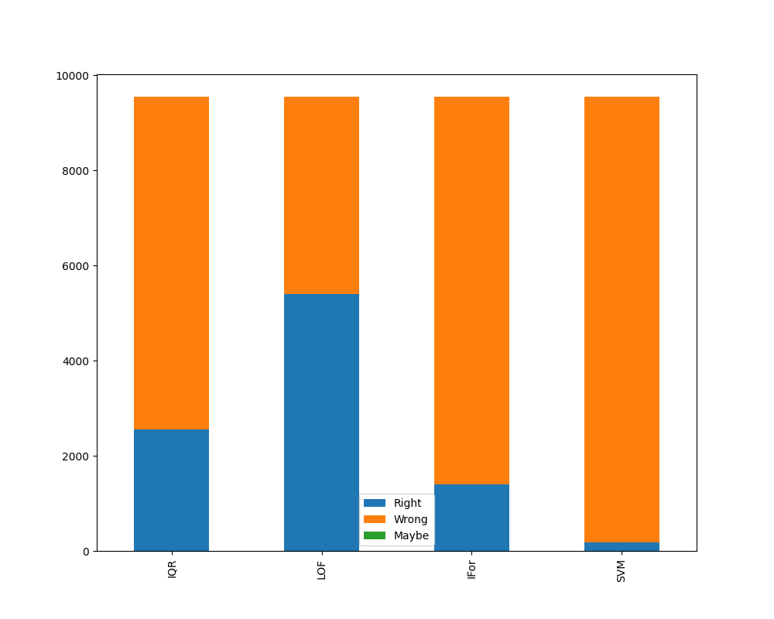
Ergebnisse / Analyse
Analyse Gruppe 5: 1 mal richtig, 3 mal falsch
Gesamt: 9.544 Cases
IQR: Richtig: 2.561, Falsch: 6.983
LOF: Richtig: 5.393, Falsch: 4.151
IFor: Richtig: 1.403, Falsch: 8.141
SVM: Richtig: 187, Falsch: 9.357
Abbildung 22: Gruppe 5 als Barplot, Quelle: eigene Darstellung
Manuel Krebs – Bachelorarbeit - Arbeitsgruppe Process Analytics

Slide 28
Fazit
Process Mining kann dazu genutzt werden, Anomalien in Multibeam Daten zu erkennen
Die Entscheidung, welche Methoden sich besser als andere eignen kann durch einzelne Gruppen allerdings nicht verallgemeinert werden.
Manuel Krebs – Bachelorarbeit - Arbeitsgruppe Process Analytics

Slide 29
Weiterführende Arbeit
Anwendung auf den gesamten Datensatz
Kantengewichtung der Gruppierungen bestimmen
Manuel Krebs – Bachelorarbeit - Arbeitsgruppe Process Analytics

Slide 30
Quellenverzeichnis
[1] https://en.wikipedia.org/wiki/Multibeam_echosounder
[2] https://www.ncei.noaa.gov/maps/bathymetry/
[3] https://www.researchgate.net/figure/The-types-of-outliers-where-grey-points-are-global-outliers-and-the-red-point-is-a_fig5_348057855
[4] https://de.acervolima.com/boxplot-mit-seaborn-in-python/
[5] https://www.researchgate.net/figure/Overview-of-the-isolation-forest-method-Light-green-circles-represent-common-normal_fig3_341629782
[6] https://miro.medium.com/max/374/1*kOwduufhfK0yWWd3N4r5rQ.png
[7] https://scikit-learn.org/stable/auto_examples/miscellaneous/plot_anomaly_comparison.html
Manuel Krebs – Bachelorarbeit - Arbeitsgruppe Process Analytics

